Slide 1

Cenários Brasil e Bahia
2022

Slide 2

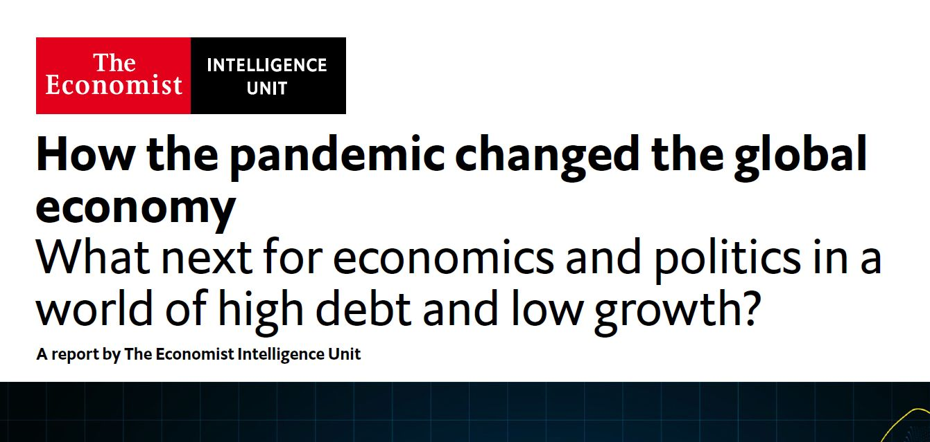
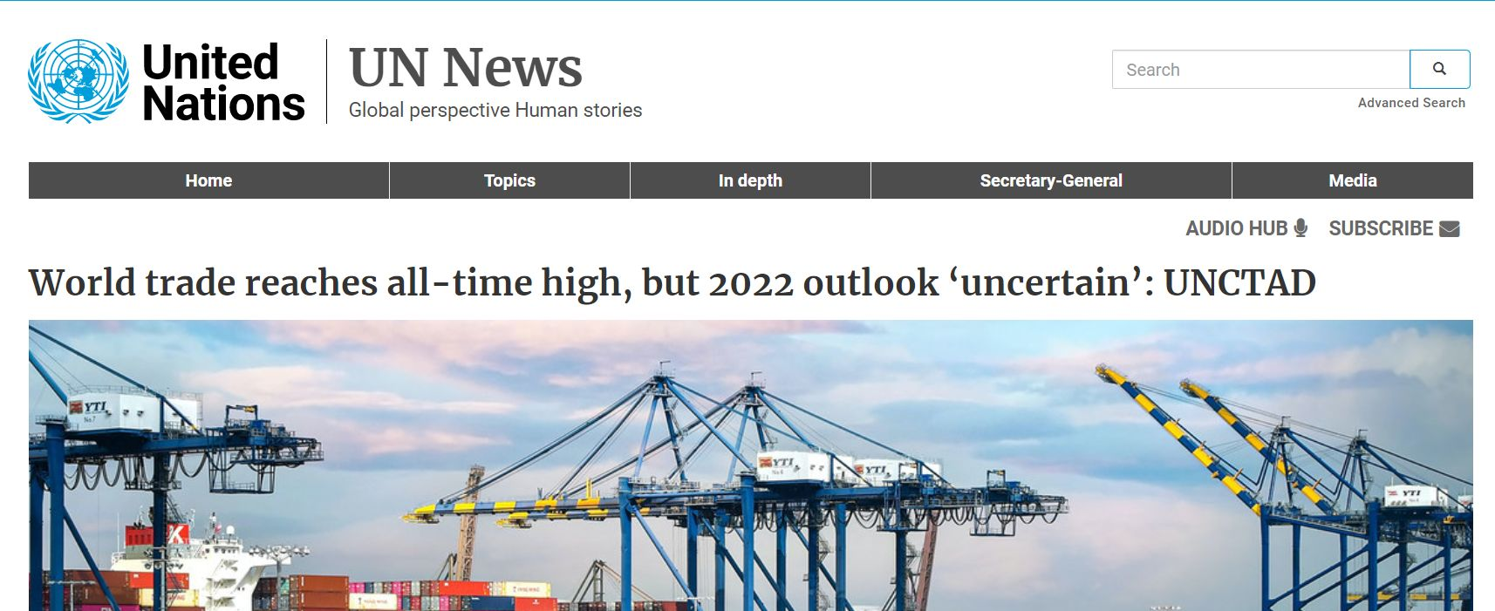
Panorama da Economia Mundial
Muito difícil fazer previsões nesses anos dominados pela pandemia. As incertezas são enormes!
Nosso objetivo aqui é o de pontuar variáveis de observação e direções, que podem determinar os resultados futuros no contexto nacional e local.

Slide 3
Panorama da Economia Mundial
A pandemia gerou severo impacto na economia mundial em 2020, mas registra recuperação em 2021 (embora com desequilíbrios e pressões inflacionárias em nível mundial).
FMI estima que o mundo cresça 4,9% em 2022.
Projeções para 2022 levam em consideração que não haverá onda severa de Covid-19, em decorrência de uma ampla vacinação e a evolução dos tratamentos médicos. Ainda não há clareza quanto aos efeitos da inflação nos principais países do mundo.
Fonte: FMI (Outubro/2021)
*IBGE e GET/FIEB

Slide 4
Panorama da Economia Mundial
Pontos a serem observados em 2022:
Aceleração da inflação, causada por desequilíbrios entre demanda e oferta decorrentes da pandemia e pela alta dos preços das commodities.
Possibilidade de alta nas taxas de juros (EUA e Europa). Caso ocorra, reduzirá o nível de atividade e o comércio global.
Controle da pandemia de Covid-19, eficácia e disponibilidade da vacina na escala necessária. Nova onda de contaminação com a variante Ômicron (a conferir os desdobramentos). A depender da gravidade, pode impactar especialmente o setor de serviços.
Desarticulação das cadeias de suprimento (pandemia parando atividades, retomada da demanda com descolamento da de bens em relação à de serviços).
Portos parados (várias vezes, em momentos diferentes, devido à COVID) + acúmulo de mercadorias em portos estratégicos + alta dos combustíveis = elevação dos custos dos fretes.
Como resultado, falta de insumos estratégicos, com destaque para semicondutores.

Slide 5
Panorama da Economia Mundial
Outros pontos a serem observados em 2022:
Atenção para a economia da China – crise da Evergrande (segunda maior incorporadora imobiliária da China). A Construção Civil é um dos motores da economia chinesa, gerando forte demanda por aço e ferro;
No âmbito regional, Argentina vive grave e prolongada crise, sem perspectiva de melhora significativa, gerando prejuízo ao comércio bilateral (Brasil – Argentina) e várias empresas dependem do fluxo comercial/produtivo entre os dois países. Inflação acima de 50% em 2021, embora haja previsão de forte elevação do PIB (+7,5%), mas, após uma queda de 9,9% em 2020.

Slide 6
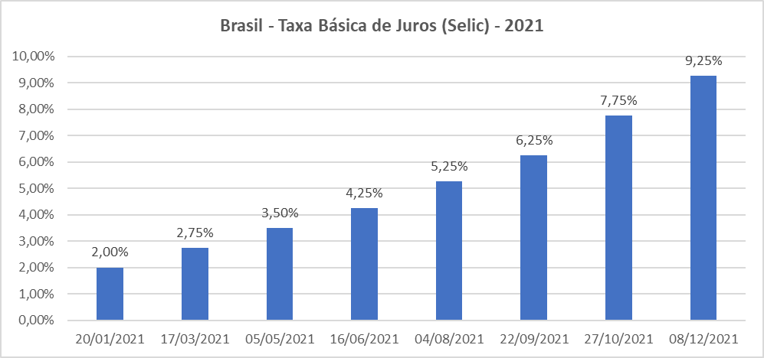
Cenário Econômico Nacional
Eleições para Presidente e Governos Estaduais, com provável relaxamento nos gastos e aumento do endividamento público: Dívida Bruta do Governo Geral (DBGG) em out/2021 de 82,9% do PIB.
Preços: inflação em alta, previsão de 10,18% em 2021 (estouro da meta IPCA = 3,75%, com margem de tolerância de 1,5 p.p). A inflação continua elevada em 2022, previsão de 5,02% (pouco superior à meta – a mesma de 2021).
Política monetária: Selic (taxa de juros básica) iniciou o ano de 2021 com 2,00% e fecha em 9,25%, maior taxa desde julho de 2017. Previsão para 2022: 11,25%.
Juros altos, redução do poder de compra e elevado endividamento das famílias deverão conter o consumo de bens e serviços, motor da economia.
Desemprego tem registrado queda, mas ainda estamos num patamar bastante elevado 12,5% no 3º trimestre de 2021, quando no 1º trimestre do ano estava em 14,9%.

Slide 7
Aspectos Estruturais da Economia Brasileira
Baixo Crescimento
Tendência à deterioração das contas públicas (93% de despesas obrigatórias – governo gasta mais do que arrecada e o orçamento é engessado)
  Desonerações / corporações / vinculações / subsídios
Baixa competividade
  Ineficiência (sistema tributário, infraestrutura, etc.)
  Burocracia
  Insegurança jurídica
  Primarização da economia – base em commodities agrícolas, minerais e industriais.
Bônus demográfico?
Aumenta dívida social

Slide 8
Cenário Econômico Nacional
Nesse contexto, a FIEB estima um crescimento do PIB por volta de 1% em 2022
O que fazer? Um bom começo:
  Realizar as Reformas Administrativa e Tributária, dando sequência aos avanços já realizados (PEC do Teto; Reforma da Previdência; Reforma trabalhista; Lei da Liberdade Econômica; Novo Marco legal do Saneamento, e Novo Marco das Ferrovias e BR do Mar, recém aprovados no Congresso);
  Avançar com as Privatizações (Correios, Eletrobrás, etc.)
Reduzir o chamado “Custo-Brasil” se quiser incentivar a indústria nacional. Passamos muitos anos atraindo capital especulativo, promovendo o rendimento financeiro, à base de juros elevados, penalizando muito a produção.
É preciso estabilidade e reformas que reduzam o Custo Brasil, para permitir e estimular a retomada dos investimentos na indústria e no setor produtivo em geral, que é a forma sustentável de se gerar empregos e renda para a população, ou seja, o desenvolvimento socioeconômico do país.​

Slide 9





Como está a Bahia?
9º exportador do País em 2021* (3,5%).​
Maior exportador do Nordeste (47,2%).​
7ª economia do País (4% do PIB brasileiro em 2019).
Maior economia do Nordeste (28% do PIB regional).
7º em número de empregos formais no Brasil / RAIS 2020 (4,7%).​
Estado que mais emprega no Nordeste (29,7%).
8ª Indústria do Brasil (4,1% do VTI 2019).
Maior Indústria do Nordeste (40,6% do VTI).
4ª Maior população do País: 14.985.284
(7% - est. 2021)​
2ª maior taxa de desocupação do País: 18,7%, melhor apenas do que em Pernambuco - 19,3% (3º trim 2021 – PNADC/T).
*Até outubro

Slide 10
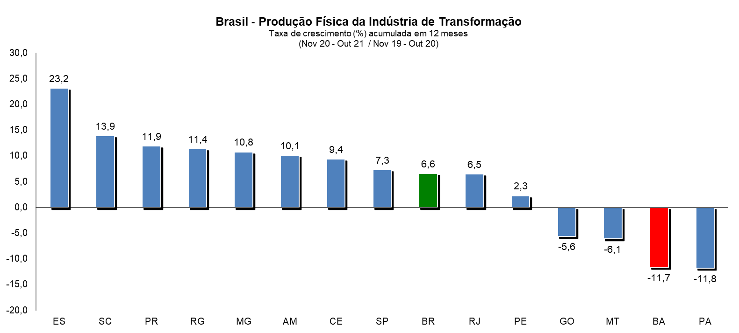
Produção da Indústria de Transformação (até Outubro 2021)
A produção industrial brasileira deve crescer 6% em 2021. Já para a Bahia, estimamos queda de 10% este ano.
Para 2022, estimamos que a produção industrial nacional crescerá por volta de 1%. A indústria da Bahia deve registrar crescimento maior, sobre a base bastante deprimida deste ano (Ford e refinaria).
Fonte: IBGE–PIM/PF e Relatório Focus do Banco Central de 04/12/2020.

Slide 11
Bahia: Produção da Indústria de Transformação (2021)
Dados até o mês de outubro

Slide 12
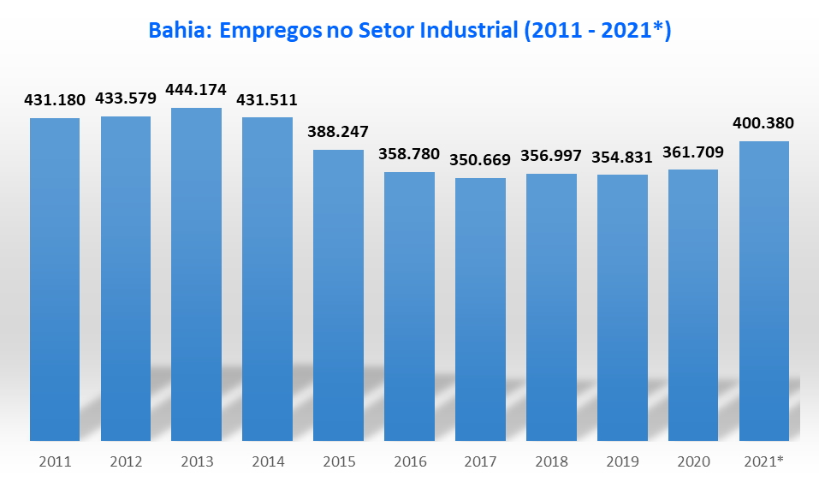
Fonte: Ministério do Trabalho e Previdência/RAIS/Caged. *2021, dados até outubro.
2021 registra o maior nível de emprego industrial na Bahia desde 2014, com expressiva contribuição da Construção e dos setores de Calçados e Produtos Alimentícios que compensaram a redução ocorrida em Automóveis (Ford).

Slide 13
Perspectivas para a Indústria da Bahia - 2022
Crescimento sobre a base deprimida de 2021.
Continuidade na geração de emprego na indústria baiana.
Continuidade dos investimentos em eólica e solar.
Indústria baiana puxada pelos seguintes setores:
  Construção – setor vive movimento de recuperação, estimulado pelas obras públicas e habitacionais, mas pode apresentar algum freio por conta dos juros em alta;
  Alimentos e Bebidas – influência positiva do Auxílio Brasil (acima de R$ 400), que tem peso importante na Bahia (estado com maior número de beneficiários do país – 1,8 milhão).
  Refino – possíveis investimentos do novo grupo controlador Mubadala/Acelen;
  Química – tem apresentado bons resultados com a alta dos preços; e
  Extração Mineral – ferro (BAMIN), vanádio (Largo), entre outros projetos.

Slide 14


